Slide 1
Муниципальное бюджетное дошкольное образовательное учреждение «Детский сад № 47»
Технология «Клубный час»
как форма поддержки детской инициативы
Подготовил:
воспитатель высшей кв. категории
Щетинина Марина Васильевна
Северск 2020

Slide 2
«Клубный час» - педагогическая технология, направленная на развитие саморегуляции (произвольности) поведения, умения планировать деятельность, оценивать результаты
Изучили и апробировали в педагогической практике авторскую технологию старшего научного сотрудника ФГ БУН ИС РАН
Гришаевой Наталии Петровны
«Клубный час».
«Современные технологии эффективной социализации ребёнка в дошкольной образовательной организации»

Slide 3
Актуальные задачи технологии «Клубного часа»
Для педагогов:
Реализация ФГОС
Помощь в обучении детей
Увеличить интерес педагогов к работе
Сплотить коллектив единомышленников
Повысить престиж детского сада
Увеличить посещаемость детского сада, в том числе в пятницу
Для детей:
Воспитывать самостоятельность и ответственность
Обучать ориентироваться в пространстве
Воспитывать дружеские отношения между детьми различного возраста, уважительное отношение к окружающим
Формировать умение проявлять инициативу в заботе об окружающих
Формировать умение планировать свои действия и оценивать их результат
Закреплять умение вежливо выражать свою просьбу, благодарить за оказанную услугу
Развивать стремление выражать своё отношение к окружающему, самостоятельно находить для этого различные речевые средства
Формировать умение решать спорные вопросы и улаживать конфликты
Поощрять попытки ребёнка осознано делиться с педагогом и другими детьми разнообразным впечатлением
Приобретать собственный жизненный опыт (смысловые образования) переживания необходимые для самоопределения и саморегуляции
Для родителей:
Привлечь родителей к участию в воспитательно-образовательном процессе в ДОУ
Повысить педагогическую культуру родителей
Расширить представление родителей о педагогической деятельности сотрудников ДОУ
Формировать традиции ДОУ
Укреплять партнерские отношения между ДОУ и родителями

Slide 4
Новизна «Клубного часа»
Приобщение детей, в том числе и детей с ОВЗ к разнообразному социальному опыту, созданию на детской площадке стиля отношений сотрудничества, толерантности и сотворчества.
Технология «Клубный час» проводится как альтернативная форма образовательной деятельности.
Особенность технологии проведения «Клубного часа» заключается в том, что его проводят сами дети.
Анализ посещения детей «Клубных часов» позволил выявить устойчивость интересов к какому-либо виду деятельности.

Slide 5
Технология проведения «Клубного часа»
Подготовка территории для «Клубного часа»
Информирование родителей (законных представителей)
Информирование детей
Разработка с детьми правил «Клубного часа»
Подготовка воспитателей

Slide 6
Целевая аудитория:
дети средней, старшей и подготовительной к школе группы
воспитатели и специалисты ДОО
руководство ДОО
родители воспитанников
учителя, сотрудники библиотеки (в перспективе)

Slide 7
Типы «Клубных часов»
Деятельностный
Тематический
Свободный
Творческий
Квест
Музейный
«Большая игра»

Slide 8
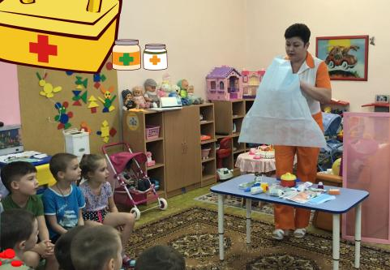
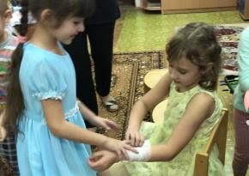
Клубный час «Студии профессий»
Тип проведения: деятельностный

Slide 9
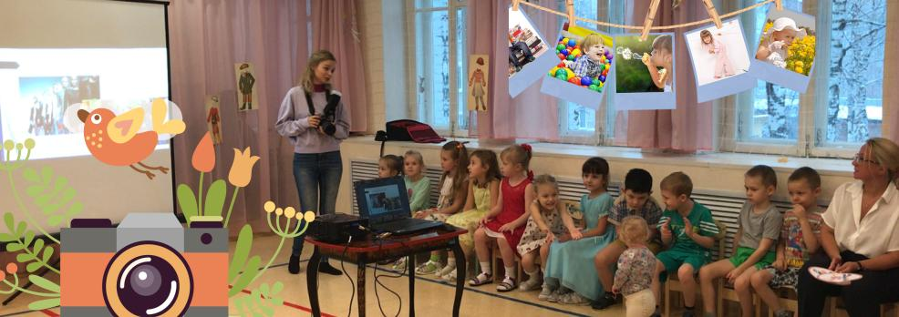
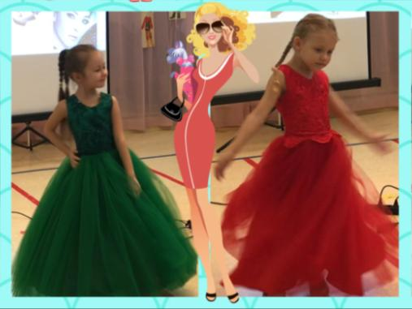
Клубный час «Студии профессий»
Тип проведения: деятельностный

Slide 10
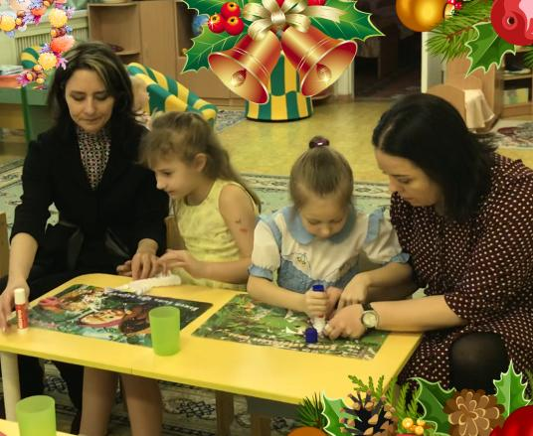
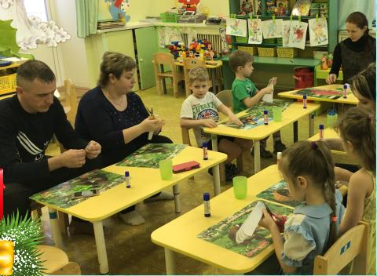
Клубный час «Рождественские посиделки»
Тип проведения: творческий

Slide 11
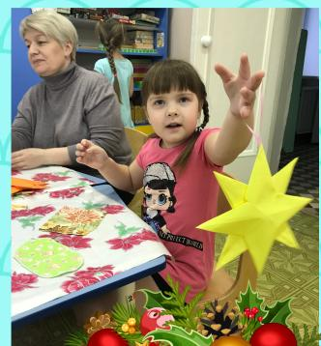
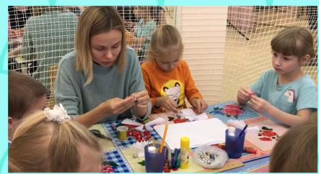
Клубный час «Рождественские посиделки»
Тип проведения: творческий
Родителям представилась возможность проводить мастер-классы в течении клубного часа

Slide 12
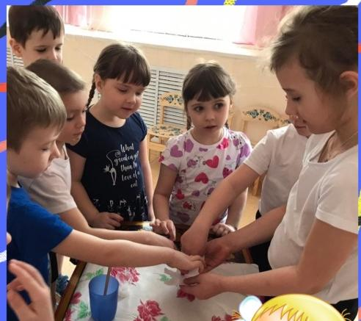
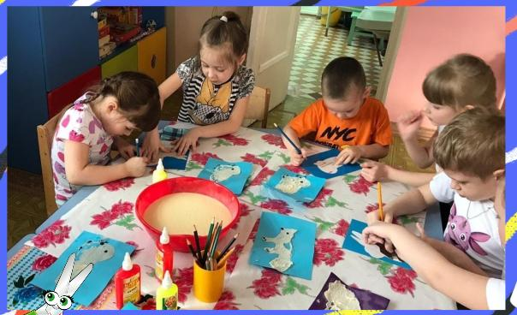
Клубный час «Путешествие в Арктику – царство льда и снега»
Тип проведения: тематический
Мероприятие прошло в форме образовательной деятельности
Дети подготовительной к школе группы сами организовали всю деятельность во время «Клубного часа» для детей младшего возраста

Slide 13
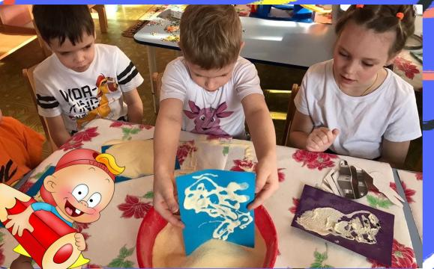
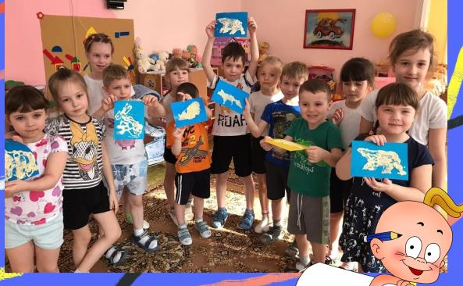
Клубный час «Путешествие в Арктику – царство льда и снега»
Тип проведения: тематический
Мероприятие прошло в форме образовательной деятельности

Slide 14
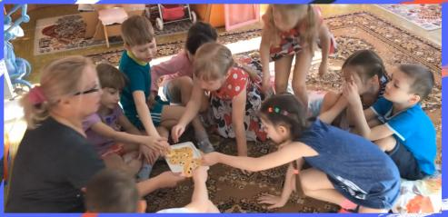
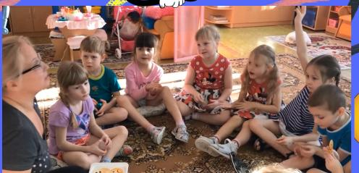
«Рефлексивный круг»

Slide 15
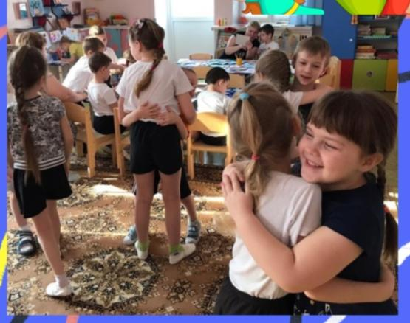
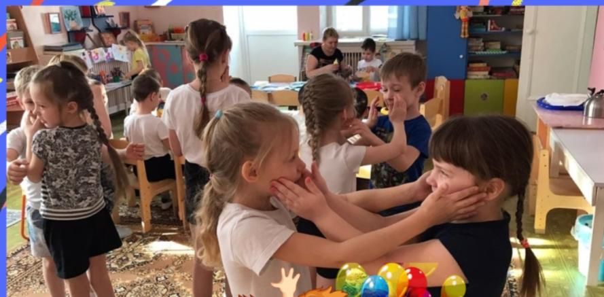
«Рефлексивный круг»
Включили технологию игры 4D

Slide 16
Педагогический обмен мнениями
После проведения каждого «Клубного часа» воспитатели и сотрудники обмениваются мнениями, достижениями, обсуждают возникшие трудности и пути их решения.
Что делали дети, приходя на его территорию, что было особенного в поведении детей?
Как реагировали дети, которые оставались в своей группе, когда к ним приходили гости (вопрос для воспитателей)?
Соблюдали ли дети правила, и что мешало им их соблюдать, были ли конфликты?
Какие задачи необходимо решать на предстоящем «Клубном часе»?

Slide 17
Проведение «Клубного часа» позволило нам наблюдать следующие изменения у воспитанников:
Дошкольники узнают большинство детей детского сада и относятся к ним дружелюбно
Дети более подробно и открыто сообщают о своих потребностях не только своим воспитателям, но и другим сотрудникам детского сада
У многих детей снижается уровень агрессивности и конфликтности, особенно во время проведения «Клубного часа»
Дети переносят правила клуба на повседневную жизнь в группе и социуме
Формирует у дошкольников личностные качества
И как следствие:
формирование предпосылок к учебной деятельности, успешная социализация
Спасибо за внимание!

